Slide 1
স্বাগতম

Slide 2
পরিচিতিঃ
নামঃমুহাম্মদ আলাউদ্দিন
সহকারী শিক্ষক (আরবি)
মাদরাসা-এ মুহাম্মদিয়া আহমদিয়া সুন্নিয়া আলিম
সীতাকুন্ড,চট্টগ্রাম।
৯ম শ্রেণি
হাদিস শরীফ
৪র্থ অধ্যায়
باب المصافحة والمعانقة
সময়ঃ৪০মিনিট
পিরিয়ডঃ৩য়

Slide 3
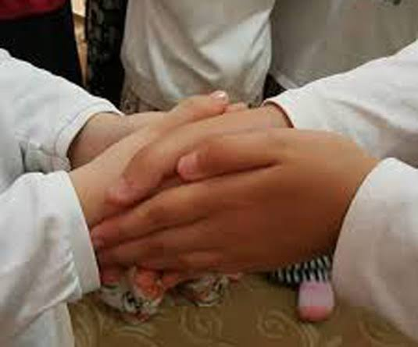
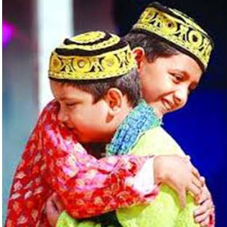
তোমরা নিচের ছবিতে কী দেখতে পাচ্ছো?

Slide 4
চলো আজ আমরা
باب المصافحة والمعانقة ( করমর্দন ও কোলাকুলি) এর অধ্যায় সম্পর্কে জানব।

Slide 5
শিখনফল
মুসাফাহা এর সংজ্ঞা বলতে পারবে।
হাদিসের বাংলা অনুবাদ শিখতে পারবে।
মুসাফাহা এর বিধান জানতে পারবে।

Slide 6
হাদিস নং ৫২
عن البراء بن عازب رضى الله تعالى عنه قال قال النبى صلى الله عليه وسلم ما من مسلمين يلتقيان فيتصافحان الا غفر لهما قبل ان يتفرقا-)رواه احمد والترمذي وابن ماجة وفي روايه ابي داود قال اذا التقا المسلمان فيتصافحا وحمد الله واستغفراه غفر لهما(

Slide 7
معانى المفردات (শব্দার্থ)
يلتقيان –তারা (দুইজন পুরুষ) মিলিত হচ্ছে বা হবে।
يتصافحان –তারা(দুই জন পুরুষ) পরস্পর হাত মিলাল।
يتفرقا –তারা(দুইজন পুরুষ) পরস্পর পৃথক হচ্ছে বা হবে।
غفر –ক্ষমা করে দেয়া হবে।
حمدا-তারা (দুইজন পুরুষ) প্রশংসা করল।
استغفرا – তারা উভয়ে ক্ষমা প্রার্থনা করল।

Slide 8
বাংলা অনুবাদ
হযরত বারা ইবনে আযেব (রাঃ) হতে বর্ণিত।তিনি বলেন,নবী করীম(দঃ) ইরশাদ করেছেন,যখন দুইজন মুসলমান একত্র হয় এবং পরস্পর করমর্দন করে তখন তাদের দু’জনের পৃথক হওয়ার পূর্বেই উভয়কেই ক্ষমা করে দেয়া হয়।(আহমদ,তিরমিজি ও ইবনে মাজাহ)
আর আবু দাউদের বর্ণনায় আছে,নবী করীম (দঃ) ইরশাদ করেছেন,যখন দু’জন মুসলমান একত্র হয়ে পরস্পর মুসাফাহা করে,আল্লাহ তায়া’লার প্রশংসা করে এবং তার নিকট ক্ষমা প্রার্থনা করে, তখন তাদেরকে ক্ষমা করে দেয়া হয়।

Slide 9
শ্রেণির কাজ
মুসাফাহা কাকে বলে ও এর বিধান কী?

Slide 10
মূল্যায়ণ
مصافحة শব্দের শাব্দিক অর্থ কী?
مصافحة এর باب কী?
مصافحة এর مادة কী?

Slide 11
বাড়ির কাজ
তাহকিকঃ
مسلمين – يلتقيان – غفر – يتفرقا –حمدا –استغفرا - يتصافحان

Slide 12
ধন্যবাদ।

